Slide 1
våldsprevention

Slide 2
Öppen fritidsverksamhet och våldsprevention
Hur kan vi stärka det vålds-förebyggande arbetet?

Slide 3
Innehåll
Inledning
Om våldspreventivt arbete
Del 1
Syfte och mål
Definitioner och begrepp
Del 2
Din och den öppna fritidsverksamhetens roll i det våldsförebyggande arbetet.
Del 3
Samtalsstöd
Del 4
Rutiner för våldsförebyggande arbete och vid misstanke eller upptäckt av våld
Del 5
Samverkan och kontaktuppgifter till andra aktörer
Del 6
Det fortsatta arbetet

Slide 4
Om våldspreventivt arbete
Våldsförepreventivt arbete syftar till att förhindra att våld uppstår eller upprepas. Våldspreventivt arbete innebär att göra insatser innan våldet har uppstått, innan någon har blivit utövare eller offer samt att förebygga att förövare återfaller i ett våldsbeteende. Våldspreventivt arbete kan bedrivas på flera olika sätt. Det är vanligt att våldspreventivt arbetet beskrivs utifrån tre olika nivåer:
Universell prevention: Insatser riktade till alla och tar inte hänsyn till skillnader mellan hög- och lågriskgrupper. Det kan exempelvis vara en insats som en fritidsledare genomför på fritidsgården och därför kommer alla besökare till nytta. Stödet handlar dels om promotion, d.v.s. att främja god hälsa och utveckling, och dels om prevention, d.v.s. att förebygga ohälsa och olika former av problem.

Slide 5
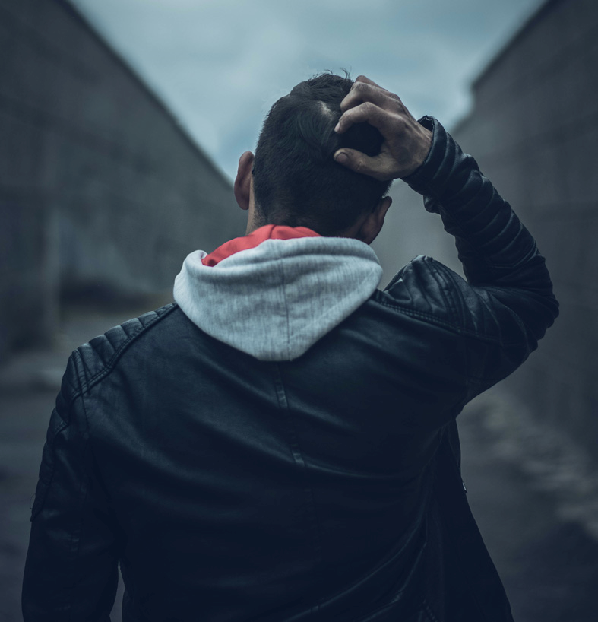
Om våldspreventivt arbete
Selektiv prevention - Insatser riktade till riskgrupper eller individer som är särskilt utsatta för en eller flera riskfaktorer eller har begynnande problem. Exempelvis insatser för att förebygga hedersrelaterat våld och förtryck definieras som selektiv våldsprevention.
Indikerad prevention - Insatser riktade till redan drabbade där problem har observerats. Det kan exempelvis handla om stöd och insats från socialtjänsten.
Notes:
Våldsförebyggande arbete innebär att göra insatser innan våldet har uppstått, innan någon har blivit utövare eller offer samt att förebygga att förövare återfaller i ett våldsbeteende. Våldspreventivt arbete kan bedrivas på flera olika sätt.
Universell prevention: Insatser riktade till alla och tar inte hänsyn till skillnader mellan hög- och lågriskgrupper. Det kan exempelvis vara en insats som en fritidsledare genomför på fritidsgården och därför kommer alla besökare till nytta. Stödet handlar dels om promotion, d.v.s. att främja god hälsa och utveckling, och dels om prevention, d.v.s. att förebygga ohälsa och olika former av problem.
Selektiv prevention: Insatser riktade till riskgrupper eller individer som är särskilt utsatta för en eller flera riskfaktorer eller har begynnande problem. Exempelvis insatser för att förebygga hedersrelaterat våld och förtryck definieras som selektiv våldsprevention.
Indikerad prevention: Insatser riktade till redan drabbade där problem har observerats. Det kan exempelvis handla om stöd och insats från socialtjänsten.
Se Kunskapsbanken för fördjupad information och hänvisningar.

Slide 6
”Det viktigaste för unga är att du som vuxen bjuder in och är tillgänglig för samtal. Många unga som har fått hjälp har berättat hur betydelsefull det var att en vuxen fångade upp dem och tog deras utsatthet på allvar.”
Notes:
Citat från yrkesverksam. Här kan ni ju diskutera huruvida det är ”det viktigaste”. Hur vet vi det? Alla unga?

Slide 7
Det kan ta lång tid att bygga upp förtroende hos unga, men det kan raseras på två sekunder.
Notes:
Citat från yrkesverksam.

Slide 8
Syfte och mål Definitioner och begrepp
Del 1

Slide 9
Syfte och mål med materialet
Syftet med materialet är att vi gemensamt ska reflektera och diskutera hur vi kan stärka det våldsförebyggande arbetet inom ramen för kommande yrkesroll.
Det långsiktiga målet är att möjliggöra fler trygga miljöer för ungas fritid, att bidra till att stärka ungas rätt till en meningsfull och utvecklande fritid samt till ett liv fritt från våld.

Slide 10
Du ska veta hur du bör
agera om du misstänker
eller upptäcker våld
Det är viktigt att
ha kunskap om
våldets uttryck
Du kan göra skillnad!
Notes:
Läs budskapen för deltagarna. Detta är huvudbudskapen för workshopen.

Slide 11
Vad är våld? Definitioner och begrepp
Inledande reflektion
Notes:
Reflektionsrunda, en och en. Fånga upp några tankar från deltagarna. Alternativt bikupa. Mindmap på tavlan.

Slide 12
Definitioner och begrepp – Olika typer av våld
Fysiskt våld – slag, sparkar, stryptag
Psykiskt våld – verbala kränkningar, kontroll, hot, nedsättande kommentarer, förlöjliganden, tvång, trakasserier och social isolering
Sexuellt våld – påtvingad sexuell handling, våldtäkt
Försummelse – omsorgssvikt av personer med behov av stöd och vård. Till exempel till barn, äldre och personer med funktionsnedsättning
Digitalt våld – hotfulla eller kränkande sms eller kontroll av hur någon förflyttar sig via GPS
Notes:
Se Kunskapsbanken i slutet av materialet för fördjupad information och hänvisningar.

Slide 13
Ekonomiskt våld – begränsningar av gemensamma ekonomiska tillgångar eller att tvinga någon att utföra ekonomiska olagligheter
Materiellt våld – förstörelse eller stöld av den utsattas personliga tillhörigheter.
Hedersrelaterat våld och förtryck – våld och hot som begränsar en persons handlingsutrymme eller rätt att själv välja partner. Det handlar om att upprätthålla gemensamma normer och värderingar som råder inom familjen/släkten/kollektivet. Detta innebär att individens valmöjligheter är begränsade till det som anses gynna familjen eller släkten, eftersom individens agerande påverkar hela familjens/släktens/kollektivets anseende eller heder.
Notes:
Se Kunskapsbanken i slutet av materialet för fördjupad information och hänvisningar.

Slide 14
Våldspyramiden
Mord
Övergrepp, misshandel och våldtäkt
Tafsande, slag, sparkar och hot
Knuffar och muntliga påhopp, skrämma, belägga med skuld och skam
Kränkande bilder, blickar, skämt, kommentarer, himla med ögonen, avbryta
Forskning visar att insatser mot lindrigt våld också minskar grovt våld.
Notes:
Våldspyramiden- Denna modell visar sambandet mellan lindrigt och grovt våld. Allvarligare våld är ovanligare men mer erkänt som oacceptabelt, medan lindrigare våld är vanligare och mer normaliserat. Forskning visar att insatser mot lindrigt våld också minskar grovt våld. Arbetet med värderingar, genusnormer och lagstiftning är centralt för våldsprevention och stöd till utsatta.

Slide 15
Har du stött på någon av dessa våldstyper? Vilka våldstyper tror du är särskilt svåra att upptäcka?
Reflektion
Notes:
Reflektionsrunda alternativt gruppsamtal följt av helklass.

Slide 16
Särskilt utsatta grupper
Det finns olika omständigheter som kan innebära ökad risk för utsatthet för våld. Det kan vara viktigt att identifiera en extra utsatthet hos en person, men det är även viktigt att inte gruppera personer som en särskild kategori och sammankoppla den kategorin med gemensamma upplevelser och förutsättningar. Exempel på barn och unga som kan vara extra utsatta är:
Barn och unga med funktionsnedsättning
Barn och unga hbtqi-personer
Barn och unga som lever i en hederskontext
Barn och unga som lever med skadligt bruk/missbruk
Barn och unga med utländsk bakgrund

Slide 17
Särskilt utsatta grupper
Dubbel eller trippel utsatthet Det är viktigt att komma ihåg att en person kan stå utanför normen på fler än ett sätt. En person kan leva i en hederskontext samtidigt som personen till exempel har en funktionsnedsättning och är homosexuell. Detta kan innebära en extra utsatthet.
Notes:
Se Kunskapsbanken i slutet av materialet för fördjupad information och hänvisningar.

Slide 18
Din roll i det våldsförebyggande arbetet
Del 2

Slide 19
Barn och unga har rätt till en uppväxt fri från våld
Att arbeta med barn innebär att arbeta med barns rättigheter!
Barn och unga har rätt till en uppväxt fri från våld och en meningsfull och utvecklande fritid enligt barnkonventionen (artikel 19, artikel 31).
Sveriges ungdomspolitiska mål är att alla unga ska ha goda levnadsvillkor, makt att forma sina liv och inflytande över samhällsutvecklingen.
Notes:
Ha med Barnkonventionen vid sidan om eller sätt upp på väggen och ringa in artikel 19 och 31.

Slide 20
Den öppna fritidsverksamheten har genom sitt främjande arbete en viktig roll i det våldsförebyggande arbetet
Den öppna fritidsverksamheten har en viktig roll och potential i det våldsförebyggande arbetet.
Verksamheterna bygger på frivillighet med intresse- och lustdrivna aktiviteter där barn och ungas behov och intressen står i centrum.
Fritidsledaren och andra yrkesverksamma som arbetar med ungas fritid är en viktig del av ett brett våldsförebyggande arbete i samverkan med andra aktörer och professioner.

Slide 21
Det kan vara ett av få ställen där unga träffar professionella vuxna som de kan bygga tillitsfulla relationer till. Förtroendekapitalet kan vara en viktig nyckel i arbetet med att förebygga både våld och begränsande/ kontrollerande strukturer.
Den öppna fritidsverksamheten kan nå unga utanför det organiserade föreningslivet, unga i områden med socioekonomiska utmaningar och på landsbygden.
För vissa barn och unga utgör öppen fritidsverksamhet idag den enda trygga arenan, när det inte fungerar i hemmet eller i skolan.

Slide 22
Vad ser du att du har för roll i det våldsförebyggande arbetet?
Reflektion
Notes:
Diskussion i helgrupp

Slide 23
Samtalsstöd
Del 3

Slide 24
Reflektion
Vilka tankar, känslor och frågor har du om att prata med unga om våldsutsatthet och våldsutövning? Hur trygg känner du dig med att ha samtal med unga om våld?
Jag känner mig trygg.
Jag känner mig trygg men behöver mer kunskap.
Jag känner mig inte trygg.
Notes:
Egen reflektion och sedan reflektion i helgrupp

Slide 25
Har du erfarenhet av att ha samtalat med en person som upplevt oro eller rädsla? Berätta!
Reflektion
Notes:
Reflektion i helgrupp

Slide 26
Samtal för att upptäcka våld
Att arbeta våldsförebyggande handlar dels om att förhindra att våld uppstår och dels om att säkerställa att våld inte upprepas.
Samtal med unga kan fylla båda dessa funktioner beroende på när och med vem samtalet hålls. För detta behövs olika typer av samtal.
Det är viktigt att du känner dig trygg med att ställa frågor och att du vet hur du kan bemöta svaren, och hur du bör agera om du misstänker våld eller förtryck.

Slide 27
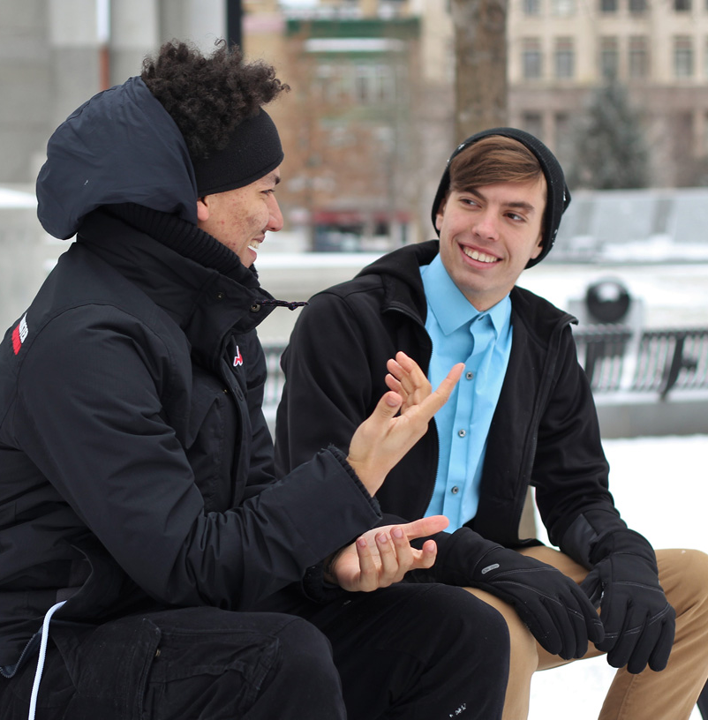
Samtal för att upptäcka våld
Som vuxen har du en viktig roll att uppmärksamma, fråga och samtala.
När du tar initiativ till samtal med unga om deras liv ökar du chansen för att upptäcka utsatthet för våld och kontroll. Därför behöver du ibland kunna ha svåra samtal, även om du är rädd för att göra fel.

Slide 28
Samtal för att upptäcka våld
Ett sätt att upptäcka våld är att återkommande ställa frågor på rutin till den unga, och inte bara vid misstanke om våld. En sådan rutin kan beskrivas i en handlingsplan.
Unga som är eller har varit utsatta för våld brukar inte berätta om det självmant. Det går aldrig att veta hur en ung person har det utan att ställa frågor och ha samtal om hur hens liv ser ut. Att ställa frågor kan vara ett sätt att hjälpa den unga att berätta om sin utsatthet
I öppna verksamheter kan det ibland vara svårt att ha enskilda samtal. Då kan du visa att du är öppen och intresserad av att veta mer om den ungas liv genom att ta initiativ till samtal vid många tillfällen.

Slide 29
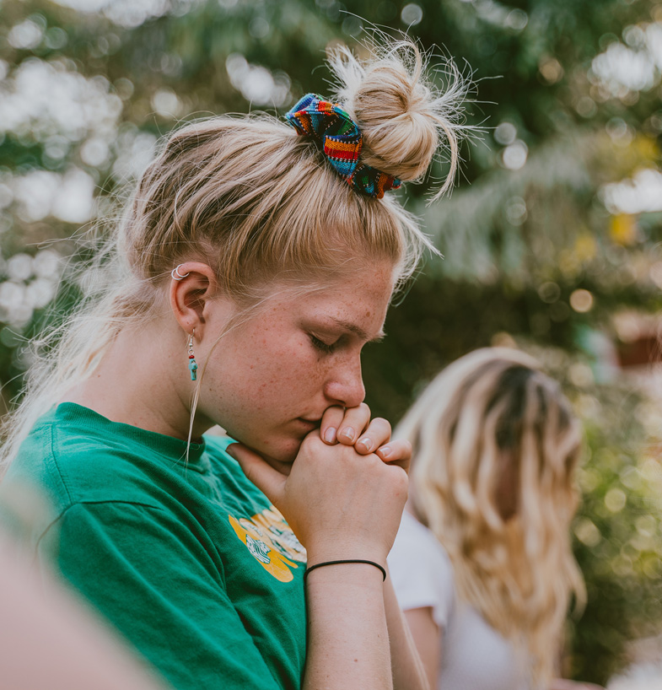
Samtal för att upptäcka våld
Om det blir fel i samtalet med den unga – våga säga att du agerade fel/sa något klantigt: ”Nu märkte jag att något förändrades. Förlåt, vad det något jag sa?”
Berätta att du finns till för att lyssna och vad som gäller kring anmälningsplikt.

Slide 30
Samtal för att upptäcka våld
Om du får reda på att den unga är eller kan vara utsatt för våld eller förtryck kan det kännas som att du behöver agera snabbt. Det kan stämma om läget är akut. Men i många fall är det viktigare att lyssna in den unga, ge information om rättigheter och vilket stöd som finns.
I vissa fall kommer du att behöva göra en orosanmälan till socialtjänsten.

Slide 31
Att ställa frågor
Det är bra att börja med öppna och utforskande frågor när du samtalar med unga. Öppna frågor hjälper den unga att berätta med egna ord. Öppna frågor börjar ofta med hur, när, vem, var eller vad.
Du kan till exempel ställa frågor kopplade till skolan eller fritidsintressen: – Hur är det i skolan? – Hur ser din fritid ut? – Vad tycker du om att göra? – Hur ser du på framtiden?

Slide 32
Att ställa frågor
Ibland är det bra att ställa mer slutna frågor. Om utsatthet är det normala för den unga kan det vara svårt att svara på öppna frågor
Exempel på mer sluten fråga – Jag vet andra som upplevt X eller har det så här. Är det så för dig med?
Ibland kan du behöva förtydliga varför du ställer frågor – Tycker du det känns konstigt att jag ställer de här frågorna? Jag ställer sådana frågor eftersom jag vet att det finns unga som begränsas eller kontrolleras på olika sätt.
Ett sätt att föra samtal med era unga om utsatta situationer, rättigheter och våld kan vara att göra det i samband med gruppaktiviteter som har ett annat fokus. Det kan till exempel vara vid specifika tjejkvällar.

Slide 33
”Jag har märkt att när man tar i känsliga ämnen så kommer inga. Särskilt om vi går ut i sociala medier. Inför tjejmässan som vi hade fick vi kritik på grund av att det var inriktat på hår, handmassage och så vidare – sådan som kan uppfattas som tjejigt. Men vi hade även bilder på VR-glasögon och liknande. Men andra, alltså de som kritiserade, fattar inte att tjejerna inte får komma annars om vi inte bara har lättsamma bilder. Vi skrev ju liksom inte att tjejjouren och ungdomsmottagningen skulle komma på besök.” (Fritidsledare)
Att diskutera:
Känner ni igen er? Har ni aktiviteter eller tillfällen där ni skulle kunna lyfta frågor om våld?
Notes:
Exemplet ovan kommer från en yrkesverksam på en fritidsgård.
Diskutera i helgrupp

Slide 34
Reflektion
När och i vilka sammanhang kan det vara mindre lämpligt att ställa den här typen av personliga frågor?
Notes:
Egen reflektion och sedan reflektion i helgrupp. Om tid finns kan deltagarna få öva samtal genom några färdiga scener.

Slide 35
Samtal och avstämningar med kollegor
Samtal om utsatthet, makt, våld och kontroll kan vara utmanande både för dig och för den du pratar med. Ta stöd och hjälp av en kollega eller chef i din närhet.
Ett sätt kan vara att skriva in teman som trygghet och oro för våld som en fast återkommande punkt att diskutera vid APT eller andra regelbundna personalgruppsmöten.

Slide 36
Rutiner för våldsförebyggande arbete och rutiner vid misstanke eller upptäckt av våld
Del 4

Slide 37
Om anmälningsskyldighet
I vissa fall kommer du att behöva göra en orosanmälan till socialtjänsten. Det behöver du göra som yrkesverksam om du arbetar med barn och unga under 18 år och misstänker att någon du möter far illa.
För att göra en orosanmälan behöver du inte ha några bevis. Det är inte du som ska utreda om något hänt utan det är socialtjänstens uppgift.
Det är viktigt att du har med dig den unga i processen om du behöver göra en orosanmälan. Den unga har rätt att bli informerad och vara delaktig i det som sker.
Notes:
Att få veta vad som händer, och varför, ökar både den ungas känsla av trygghet och förtroende. Det kan också ge den unga realistiska förväntningar och minska besvikelse och känslor av maktlöshet. Det är dock inte den unga som avgör om en anmälan ska göras eller inte.

Slide 38
Om anmälningsskyldighet
I ditt ansvar ingår att veta när det är dags att lämna över till en annan vuxen som har mer kunskap. Det kan till exempel handla om att den unga behöver prata med en expert eller komma till ett akut skyddat boende.
Ta reda på vad som gäller för just din verksamhet när det kommer till anmälnings-plikten. Detta kan ni göra via socialtjänsten.

Slide 39
Rutiner och strukturer för våldsförebyggande arbete
Tips för hur ni kan ta fram handlingsplan kommer senare
Ett sätt att förebygga våld är att begära ut utdrag ur belastningsregistret vid anställning av personal. Detta bör ske återkommande. En sådan rutin kan med fördel beskrivas i en handlingsplan.
Det bör finnas en rutin kring hantering av unga som missköter sig i verksamheten. Att stänga av den unga kan vara det bästa ur ett våldsförebyggande perspektiv. En sådan rutin kan beskrivas i en handlingsplan.
Det bör även finnas uppdaterade och kända styrdokument. Ta reda på om verksamheter har riktlinjer, stödmaterial och liknande att ta hjälp av i det våldsförebyggande arbetet.
Notes:
Önskvärt är att ha någon form av likabehandlingsplan, trivselregler eller liknande samt en handlingsplan för ert våldsförebyggande arbete som innehåller aktuella kontaktuppgifter och rutiner. För att visa ett exempel.

Slide 40
Vad är viktiga delar att ha
med när rutiner diskuteras
I en arbetsgrupp?
Notes:
Diskussionsfråga i helgrupp

Slide 41
Samverkan och kontaktuppgifter till andra aktörer
Del 5

Slide 42
Viktiga stödfunktioner vid misstanke om eller upptäckt av våld
Exempel på personer eller funktioner som det är bra att ha kontaktuppgifter till:
Kommun: Socialtjänst samt barn- och ungdomsverksamheter (eller motsvarande). Ni kan även kolla upp om just er kommun erbjuder krishanterings- och samtalsstöd.
Fältverksamhet eller motsvarande
Skola
Polis
Länsstyrelsens våldsförebyggande samordnare (eller motsvarande)

Slide 43
Viktiga stödfunktioner vid misstanke om eller upptäckt av våld
BUP (barn- och ungdomspsykiatri)
Kvinnojourer
Organisationer som arbetar mot hederskultur och hedersrelaterat våld

Slide 44
Uppgift 1) Vilka riskfaktorer ser vi? 2) Identifiera kunskapsluckor 3) Ta fram en handlingsplan för verksamheten
Del 6
Notes:
Låt deltagarna skapa en fiktiv verksamhet. Plats, storlek, personal, område mm. Fundera på riskfaktorer, kunskapsluckor och ta fram en handlingsplan.

Slide 45
Att identifiera kunskapsluckor och riskfaktorer
Vilka utmaningar identifierar ni vad gäller det våldsförebyggande arbetet? Till exempel:
Situationer på fritidsgården/fritidsklubben
Kunskap om olika våldstyper och dess uttryck eller särskilt utsatta grupper, i syfte att identifiera våld
Samtalsmetoder samtal med unga och/eller samtal med föräldrar
Rutiner vid misstanke eller upptäckt om våld
Samverkan/kontakt med andra aktörer
Är det något som är särskilt brådskande/viktigt?
Finns det brister i strukturer och rutiner som skulle kunna få stora konsekvenser om de inte åtgärdas?
Notes:
Visa detta som exempel.

Slide 46
Att ta fram en handlingsplan
I handlingsplanen ska det finnas information om hur verksamheten arbetar våldsförebyggande och hur personal i verksamheten ska agera vid misstanke om våld och oro bland besökare.
Handlingsplanen bör innefatta både hur verksamheten ska hantera olika scenarier samt rutiner kring uppföljning av händelsen.
Bestäm vilken funktion/funktioner som ansvarar för de olika stegen i handlingsplanen samt hur planen hålls uppdaterad.
Notes:
För att tydliggöra uppgiften

Slide 47
Förslag till handlingsplanen
Hur vi arbetar våldförebyggande i vår verksamhet
Vilka samtalsmetoder vi kan använda
Vilka rutiner vi har gällande:
Anmälningsplikt
Tystnadsplikt
Registerkontroll
Vad vi gör när vi känner oss oroade eller misstänker våldsutsatthet eller kontroll.
Uppdaterad lista på kontaktvägar vid misstanke/upptäckt av våld.
Dessa aktörer samverkar vi med i det förebyggande arbetet samt vid misstanke om våld/oro för besökare.
Notes:
Förslag och förtydligande. När alla är klara redovisas handlingsplanen för övriga grupper.

Slide 48
Avslut
Vad är de tre viktigaste sakerna du tar med dig?
Vad kommer du att göra annorlunda efter det vi har gått igenom? Vad kommer du börja med, fortsätta med och sluta med?
Notes:
Efter redovisningarna. En reflektionsrunda.

